Slide 1
Сказка о лесном художнике
Иван Иванович Шишкин

Slide 2
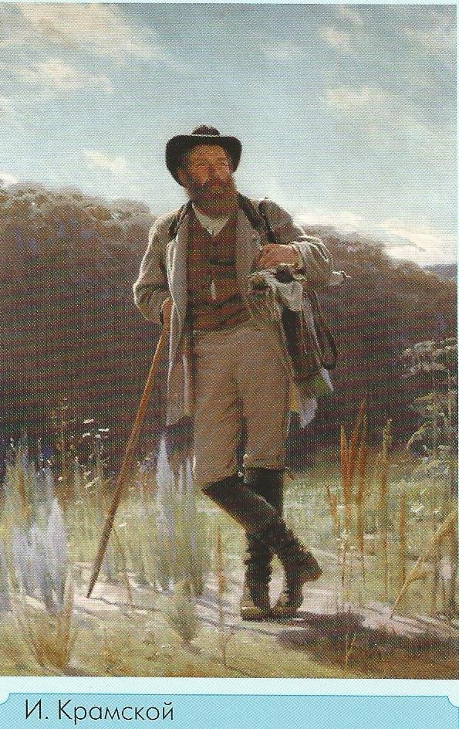
Портрет И. Шишкина
Много художников жило в России, а мало кто был так знаменит , как Шишкин. Больше всего на свете он любил изображать леса, реки, деревья… Всё вместе это называется «пейзаж» Любил он , чтобы всё было красивое, сильное, здоровое. Он и сам был такой-широкоплечий, с кудрявыми волосами и бородой, с большими сильными руками. Кажется, ему этими руками только бы топор или молот держать. А он как возьмёт карандашик-его и не видно в толстых пальцах-да как станет листочки, корешки да веточки вырисовывать- глаз не оторвёшь.

Slide 3
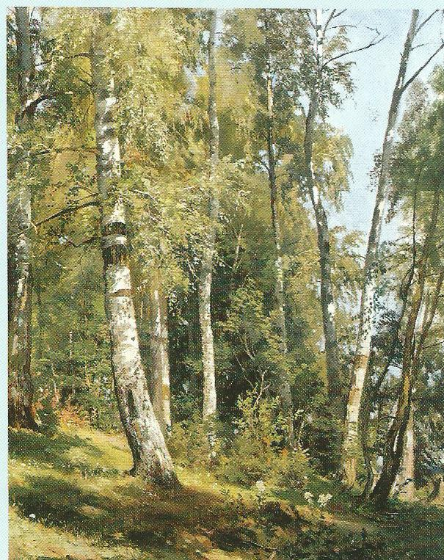
Берёзовая роща
Шумят на его картинах сосновые рощи, волнуется золотая рожь, шелестят листвой могучие дубы.
Кто ни посмотрит- залюбуется.
Широка , просторна, нарядна, богата наша земля.
Живи, да радуйся!

Slide 4
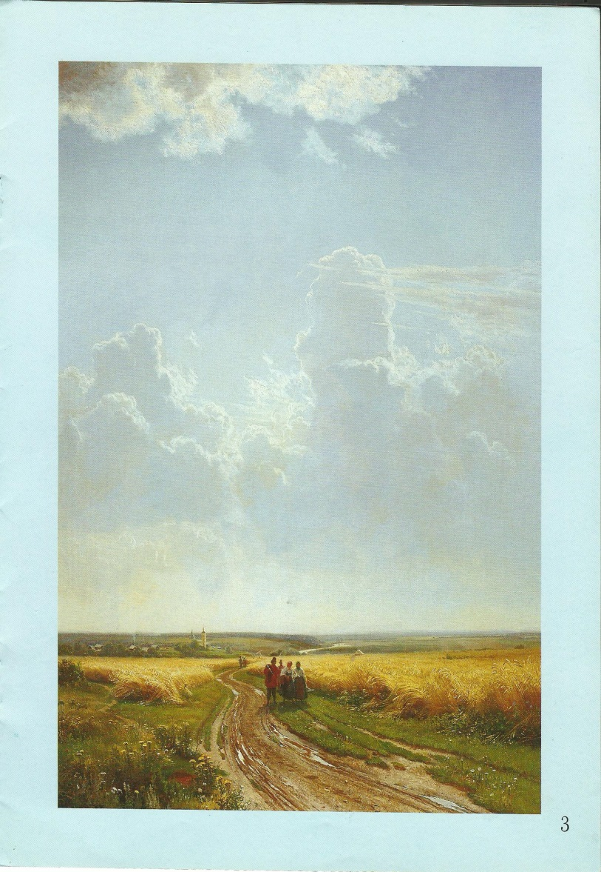
Полдень. В окрестностях Москвы
Вот пошёл однажды Шишкин в лес посмотреть , как всегда, на всякие маленькие и большие чудеса: на деревья-великаны, цветы да разных лесных обитателей. То мухомор уж больно красивый нарисует, то ствол еловый, весь мхом заросший, то травку какую-нибудь кудрявую углядит и сейчас же на карандаш.

Slide 5
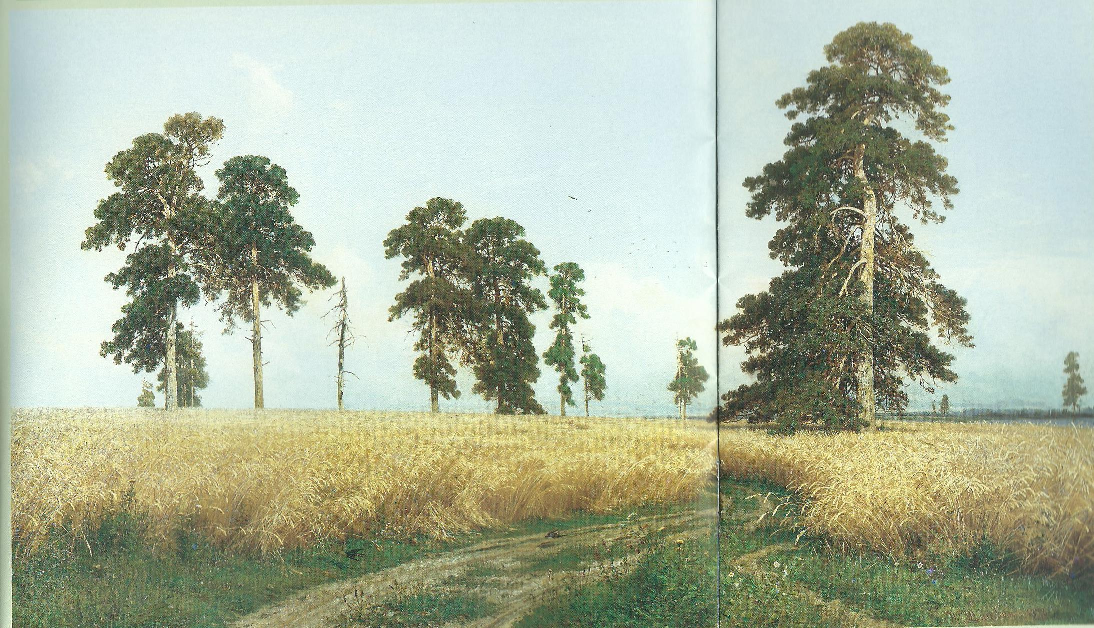
Рожь

Slide 6
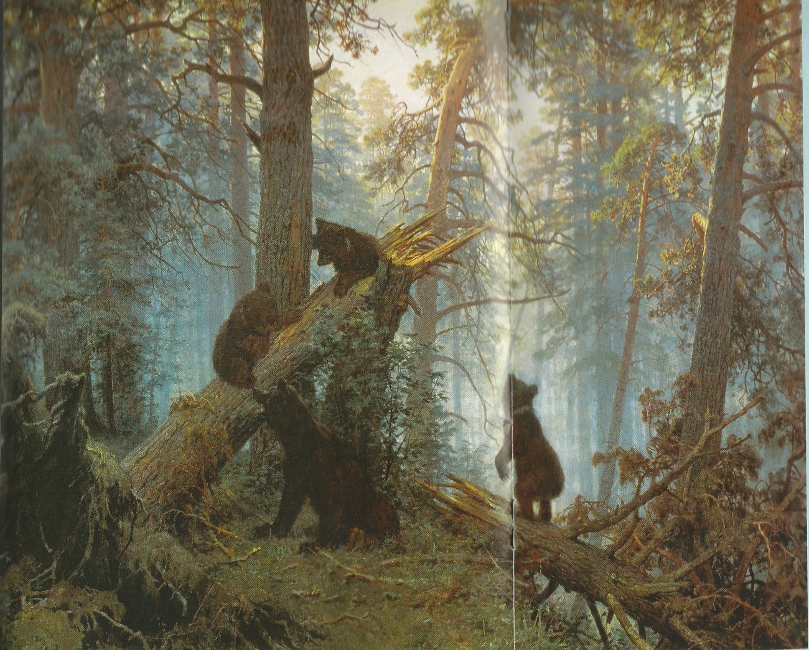
Утро в сосновом лесу
Шёл-шёл , и не заметил, как забрёл в глухую непролазную чащу. Вдруг видит: впереди просвет. Глянул Шишкин сквозь ветки, да и обомлел! Кувыркаются на полянке, на поваленных стволах, три медвежонка. Карабкаются вверх, рычат, друг друга покусывают, а если свалятся и ударятся побольнее, то начинают жалобно пищать- ну совсем , как ребятишки.

Slide 7
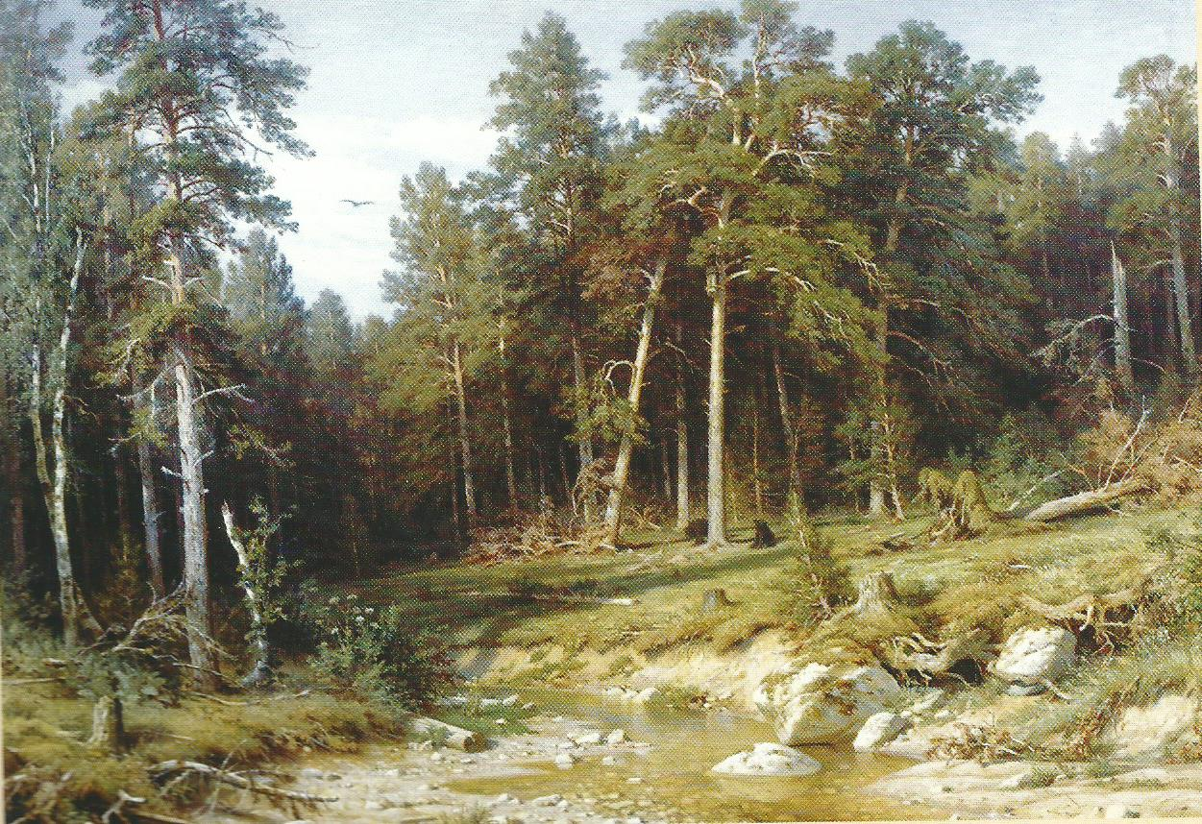
Сосновый бор. Мачтовый лес в Вятской губернии

Slide 8
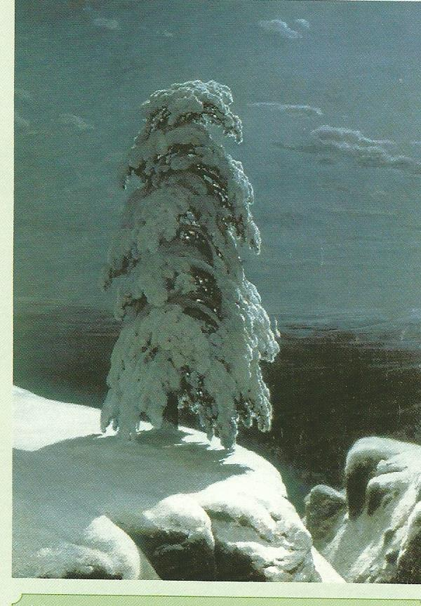
На севере диком

